Slide 1




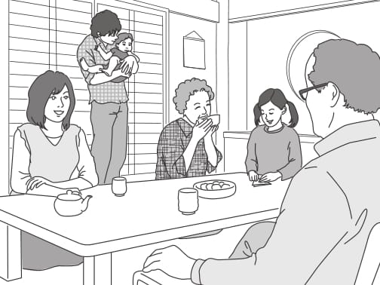
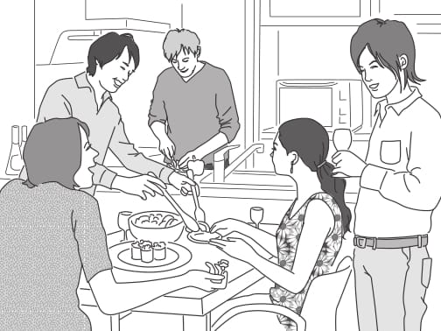
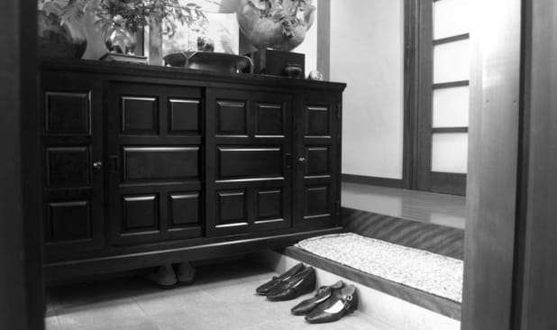
Bùi Thị Thanh Trúc

Slide 2
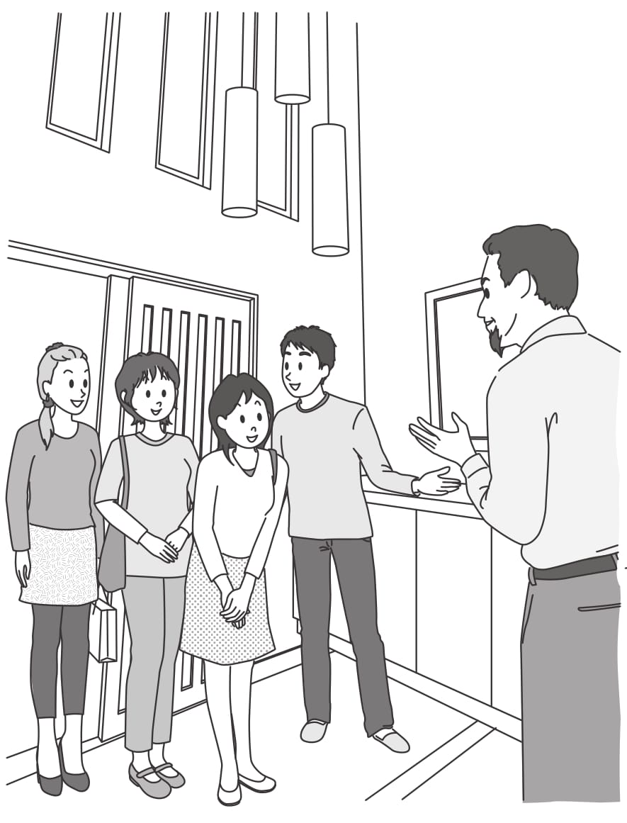
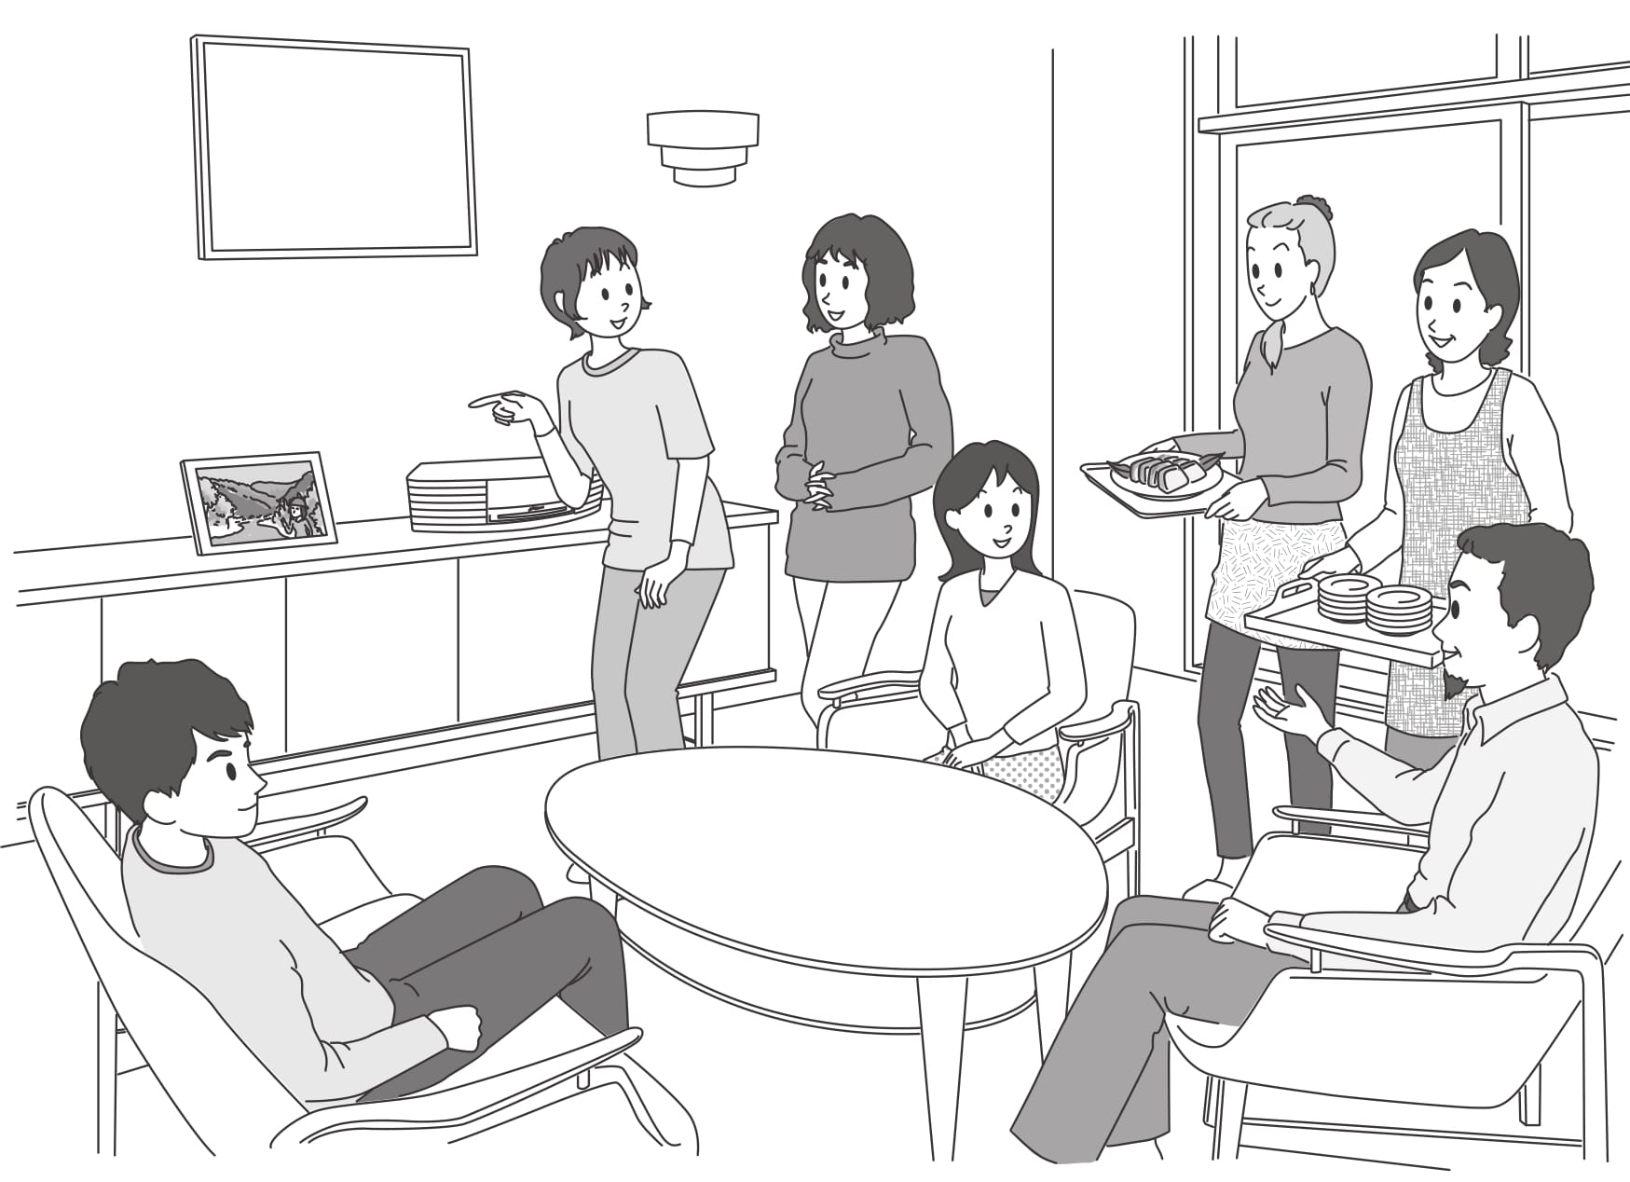
1 初めての訪問

Slide 3
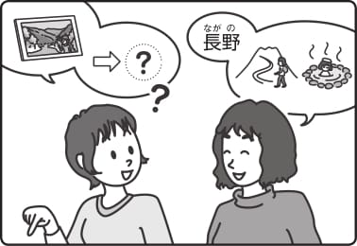


チャレンジ 3
A15

Slide 4
Vられる
ĐỘNG TỪ DẠNG BỊ ĐỘNG
NAM hay NỮ đều dùng được nhưng NAM hay dùng hơn
Chú ý: dễ nhầm lẫn với ĐỘNG TỪ KHẢ NĂNG
Dùng được với hầu hết các loại động từ trừ ĐỘNG TỪ KHẢ NĂNG và các động từ như:
できます、わかります、いります

Slide 5
Vられる
Đã về rồi.
帰りました。
Bạn tôi đã về rồi.
友達は 帰りました。
Con gái tôi đã về rồi.
むすめは 帰りました。
Giám đốc đã về rồi.
社長は 帰りました。
社長は 帰られました。

Slide 6
Vられる
TÔN KÍNH
Đã đến Việt Nam khi nào?
いつ ベトナムへ 来られましたか。
いつ ベトナムへ 来ましたか。
TÔN KÍNH
Đã đi công tác cùng với ai?
どなたと いっしょに出張されましたか。
どなたと いっしょに 出張しましたか。
Tối qua đã làm thêm đến mấy giờ?
TÔN KÍNH
ゆうべ 何時ごろまで残業されましたか。
ゆうべ 何時ごろまで 残業しましたか。

Slide 7
言ってみよう (別冊)
例）山本さんはもう帰りました
⇨ 山本さんはもう帰られました。
① 佐藤さんは3年前に会社をやめました ⇨
② 山田さんは先週退院しました ⇨

Slide 8
言ってみよう (別冊)
③ 会議には社長が出席するそうです ⇨
④ 田中さんはよく着物を着ますか ⇨
⑤ 誰がこの絵を描きましたか ⇨
⑥ 誰がこの写真を撮りましたか ⇨

Slide 9
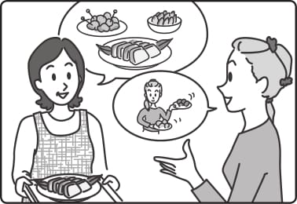
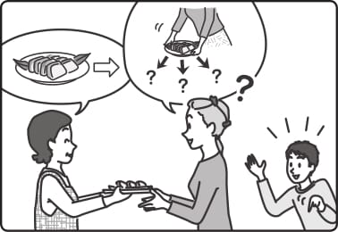
チャレンジ 4
A16

Slide 10
ごNします/おVますする
KHIÊM NHƯỜNG NGỮ VỚI
ĐỘNG TỪ
Chỉ dùng với những hành động của bản thân làm gì đó vì lợi ích hoặc có liên quan tới người khác. Tuyệt đối không được dùng với hành động của người khác
Không áp dụng với các
ĐỘNG TỪ 1 ÂM TIẾT như:
ねます、います、見ます、出ます…

Slide 11
ごNします/おVますする
Sẽ gọi taxi.
タクシーを 呼びます。
わたしが
タクシーを お呼びします。
Sẽ cầm hành lý.
荷物を 持ちます。
わたしが
荷物を お持ちします。

Slide 12
ごNします/おVますする
ホテルを 予約してください。
Hãy đặt phòng khách sạn!
KHIÊM NHƯỜNG
はい、すぐ ご予約します。
Vâng, tôi sẽ đặt ngay.
あの方を しょうかいしてください。
Hãy giới thiệu người kia cho tôi!
KHIÊM NHƯỜNG
はい、すぐ ごしょうかいします。
Vâng, tôi sẽ giới thiệu ngay.
タクシーを 呼んでください。
Hãy gọi taxi cho tôi
KHIÊM NHƯỜNG
はい、すぐ お呼びします。
Vâng, tôi sẽ gọi ngay.

Slide 13
ごNします/おVますする
社長は 工場を 見学されるそうです。
Nghe nói Giám đốc sẽ thăm nhà máy…
NÓI TIẾP
では、私が ご案内します。
Vậy, tôi sẽ hướng dẫn ạ.
部長はパンフレットをご覧になりたいそうです。
Nghe nói Trưởng phòng muốn xem tờ giới thiệu…
NÓI TIẾP
では、私が お見せします。
Vậy, tôi sẽ cho xem ạ.
先生は すぐ もどられるそうです。
Nghe nói Thầy giáo sẽ quay lại ngay…
NÓI TIẾP
では、私が ここで お待ちします。
Vậy, tôi sẽ chờ ở đây vậy.

Slide 14
言ってみよう (別冊)
1）荷物を持ちます
⇨ 荷物をお持ちします。
2）今度、私の町を案内します
⇨ 今度、私の町をご案内します。
① 手伝います ⇨
② 本を借ります ⇨

Slide 15
言ってみよう (別冊)
③私の国について話します ⇨
④ 料理を取ります ⇨
⑤ 私の家族を紹介します ⇨
⑥ 来週、連絡します ⇨

Slide 16
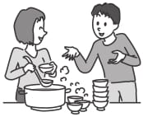
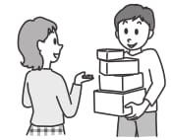
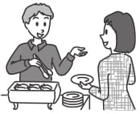
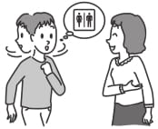
言ってみよう (本冊)
A: お手伝いしましょうか。
B: あ、ありがとうございます
１
２
３

Slide 17
やってみよう
1 ______________
2 ______________
3 ______________
a. 住んでいるところ
b. 趣味
c. 天気
d. 休みの日
h. 将来の夢
e. 仕事
f. 出身
g. ニュース
A17

